Slide 1
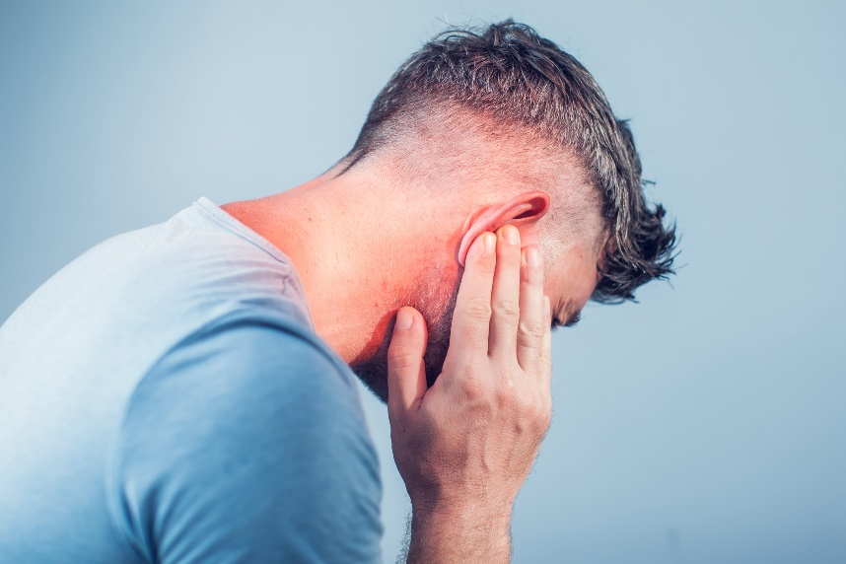
Portrait de la santé auditive des québécois
Sondage CROP pour Journée Nationale de l’Audition du Québec
FOTO – MARS 2019
Contact :
CROP
Mme Céline Berre
514-849- 8086 poste 1314
Contact :
Journée Nationale de l’Audition
Chantal Brodeur
Tél : 450 278 7828

Slide 2
Méthodologie
CROP POUR JOURNEE NATIONALE DE L’AUDITION QUEBEC

Slide 3
Méthodologie
Collecte de données
La collecte de données en ligne s’est déroulée du 14 au 20 mars 2019 par le biais d’un panel web.
Au total, 1005 questionnaires ont été complétés auprès de Québécois de 18 ans et plus.
Pondération et caractère représentatif de l’échantillon
Les résultats ont été pondérés afin de refléter la distribution de la population à l’étude selon le sexe, l'âge, la région de résidence, la langue maternelle et le niveau de scolarité des répondants.
Notons que, compte tenu du caractère non probabiliste de l’échantillon, le calcul de la marge d’erreur ne s’applique pas.
Comment lire les données
Il est possible que la somme des résultats présentés n’égale pas toujours 100 % puisqu’il s’agit de pourcentages arrondis.
Lorsque pertinent, les différences de résultats entre sous-groupes sont indiquées comme suit :
EN BLEU pour les résultats plus élevés
EN ROUGE pour les résultats plus bas

Slide 4
La conscience du bruit et des expositions sonores
SONDAGE CROP POUR JOURNEE NATIONALE DE L’AUDITION QUEBEC

Slide 5
L’écoute de musique Base : ensemble des répondants (n=1005)
Q2.Vous arrive-t-il d’écouter de la musique forte?
63% des personnes interrogées indiquent écouter de la musique forte, soit 6 québécois sur 10 !
26% déclarent écouter rarement mais 1 seconde suffit à pleine puissance pour générer un acouphène.
Les jeunes de 18 – 24 ans
90 % des jeunes de 18 à 24 ans déclarent écouter la musique fortement entre occasionnellement à toujours
dont 1 sur 4 toujours et 1 sur 3 souvent.

Slide 6
Évoluer dans un milieu bruyant Base : ensemble des répondants (n=1005)
Q3. Pensez-vous à protéger vos oreilles lors d’activités bruyantes (tondeuse, travaux, bars, spectacles bruyants, etc.)?
Q4. Travaillez-vous dans un milieu bruyant (industrie, atelier de mécanique, machinerie)?
Seuls 8% des sondés portent des protections
contre le bruit et 1 personne sur 5 de manière
occasionnelle.
Près de 9 personnes interrogées
sur 10 déclarent ne pas travailler dans le bruit!
dont 81% des 18 - 40 ans
Des résultats qui questionnent la conscience du bruit et de ses impacts. Quels référentiels de bruit et de sa dangerosité ont les Québécois ?
Toutefois au regard de la structure d’âges, les 18 -24 ans seraient 1/3 à se protéger entre souvent et toujours.

Slide 7
L’expression
des gênes auditives
et troubles de l’audition
SONDAGE CROP POUR JOURNEE NATIONALE DE L’AUDITION QUEBEC

Slide 8
Présence de signes de pertes auditives au sein de la population Base : ensemble des répondants (n=1005)
Total (souvent/ continuellement + occasionnellement)
(%)
79
76
57
46
Focus
77% des 18-24 ans se plaignent de difficultés
de compréhension de la parole dans le bruit.
80% des plus de 60 ans.
Alerte acouphènes
Près d’1 personne sur 2 souffrirait d’acouphènes
dont 49% des 18 -24 ans et 51 % des 25 -40 ans
Continuellement, pour acouphènes
Q5.Entendez-vous un bruit (acouphène) dans vos oreilles lorsque vous êtes dans un environnement silencieux (sifflement, bourdonnement, etc.) Q6. Vous sentez-vous moins tolérant qu’avant aux sons forts de votre environnement? Q7. Avez-vous l’impression que les personnes autour de vous ne parlent pas de façon claire? Q8.Vous est-il difficile de suivre une conversation en milieu bruyant?

Slide 9
Alors que seulement 38% des personnes ont fait évaluer leur audition Base : ensemble des répondants (n=1005)
Avez-vous déjà fait évaluer votre audition?
Présence de pertes auditives non repérées
Seuls 30% des 18-40 ans ont fait évaluer leur audition alors qu’1 personne sur 2 de cette tranche d’âge souffre d’acouphènes passagers ou permanents et que 78% indique une gêne de compréhension de la parole dans le bruit.
Seule 1 personne de 61 ans et + sur 2 a fait évaluer son audition alors que la presbyacousie affecte la majorité des + de 60 ans

Slide 10
Mieux connaître son professionnel de l’audition Base : ensemble des répondants (n=1005)
Total Oui
(%)
77
76
67

Slide 11
Éléments d’alerte de santé publique
SONDAGE CROP POUR JOURNEE NATIONALE DE L’AUDITION QUEBEC

Slide 12
La santé auditive des Québécois n’est pas prioritaire
Cette enquête apporte un véritable éclairage sur les troubles de l’audition au sein de la population et la conscience du bruit comme élément toxique majeur.
1) Conscience des impacts du bruit et des expositions sonores
9 personnes sur 10 déclarent ne pas travailler dans le bruit ! Ce résultat indique que les Québécois n’ont pas la conscience du bruit et donc de sa dangerosité.
Pourtant 78% des personnes indiquent par ailleurs être gênées pour comprendre la parole dans le bruit et notamment les 18 -24 ans.
2) La présence de troubles de l’audition au sein de la population
46% des sondés déclarent souffrir d’acouphènes de manière occasionnelle ou permanente. Seule 38% de la population a évalué son audition.
1 - les acouphènes font partie des symptômes ORL
2 - bien souvent une perte auditive est associée
3 - le faible taux d’évaluation de l’audition notamment au sein de la population la plus à risque de presbyacousie (60 ans et +) laisse à penser que des troubles de l’audition sont donc non repérés au sein de la population.
La gêne de la compréhension de la parole dans le bruit est un indicateur fondamental inquiétant par le résultat obtenu chez les jeunes et les + de 60 ans.
3) L’absence de repères
Ces résultats montrent une absence de repères par rapport au bruit (son intensité et sa dangerosité) tout comme elle dénonce l’absence de connaissance des troubles de l’audition et de la nécessité d’évaluations régulières de l’audition.

Slide 13
Conclusion
Les Québécois négligent leur audition lors de leur suivi en santé.
Les troubles de l’audition sont présents au sein de la population québécoises et les répercussions à long terme sur la santé globale sont très importantes.

Slide 14
MERCI DE VOTRE ATTENTION
Enquête JNA – Crop 2019: « Audition & Santé :
Portrait de la santé auditive des Québécois
WWW.JOURNEE-AUDITION.CA
Pour en savoir plus, contactez-nous: info@journee-audition.ca
Ensemble, chaque jour Informer, sensibiliser, orienter, Agir pour une meilleure santé auditive

